Slide 1

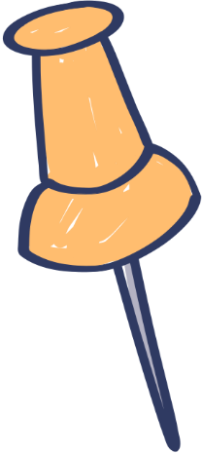

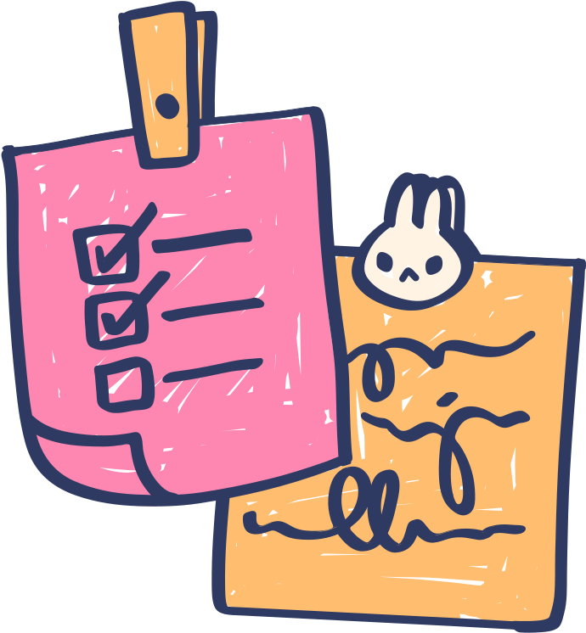
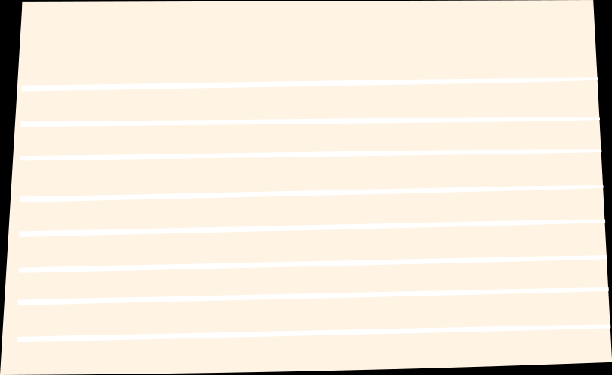


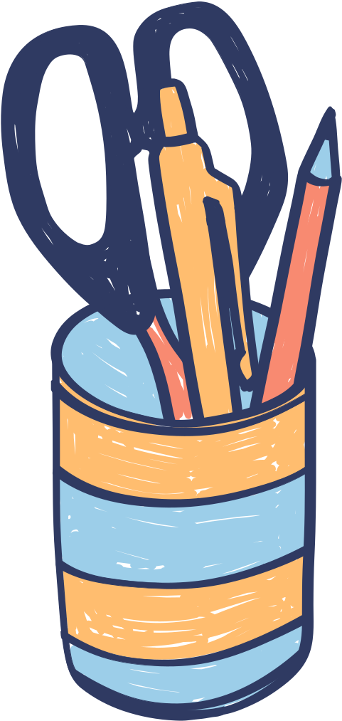
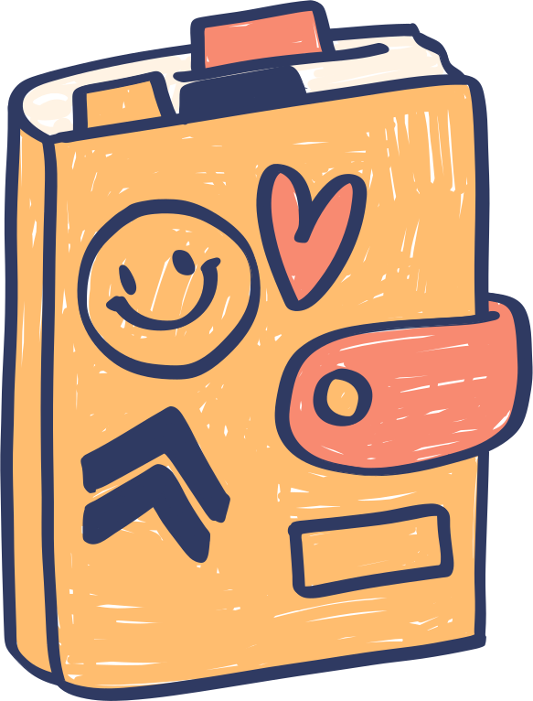


PHÒNG GIÁO DỤC VÀ ĐÀO TẠO QUẬN LONG BIÊN
TRƯỜNG MẦM NON NẮNG MAI
LÀM QUEN VĂN HỌC
Kể chuyện: Câu chuyện của tay trái và tay phải
(Sưu tầm)

Slide 2


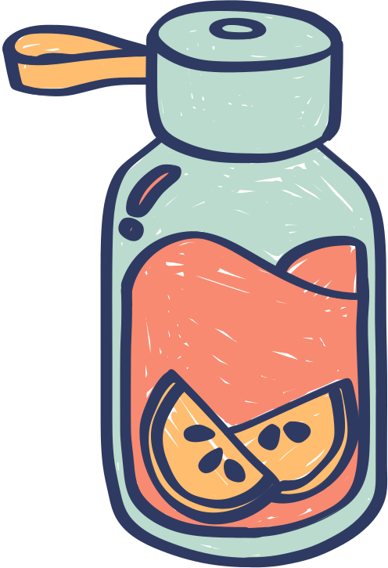
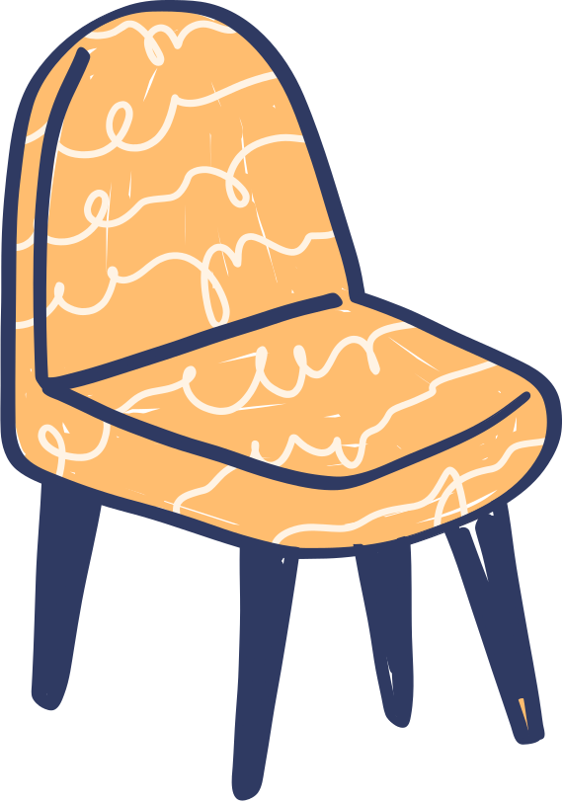
Các con vừa được hát bài hát gì?
Do ai sáng tác?
Bài hát nói đến bộ phận nào ?
Đôi bàn tay có tác dụng gì?

Slide 3


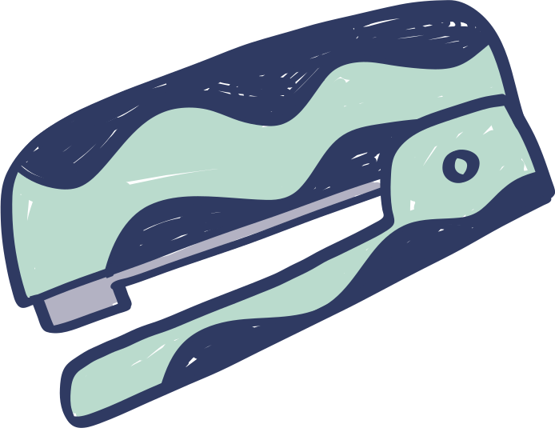


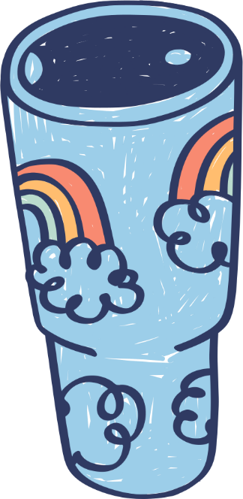
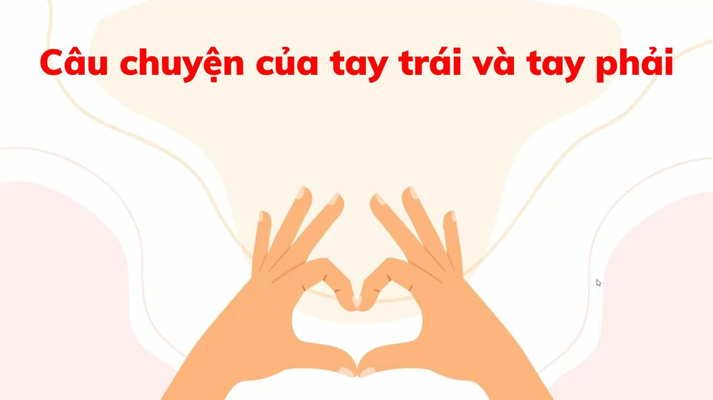

Các con vừa được nghe câu chuyện gì?

Slide 4

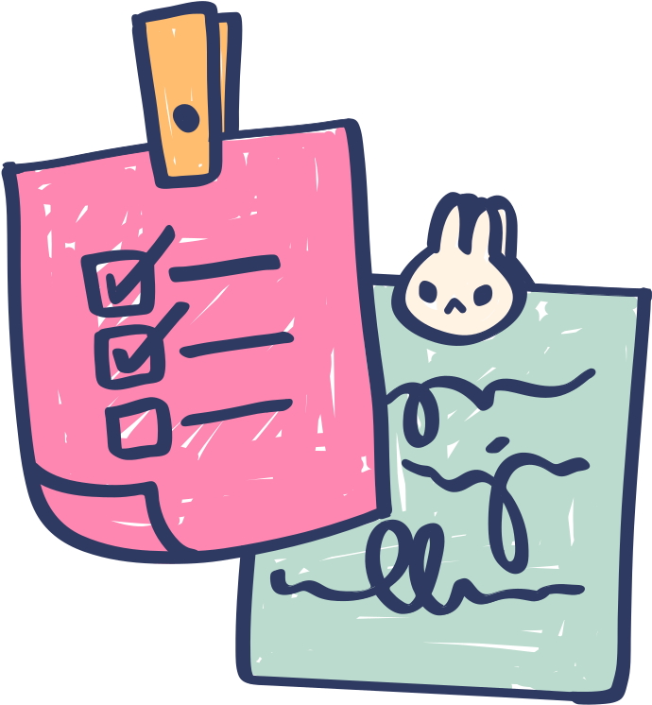

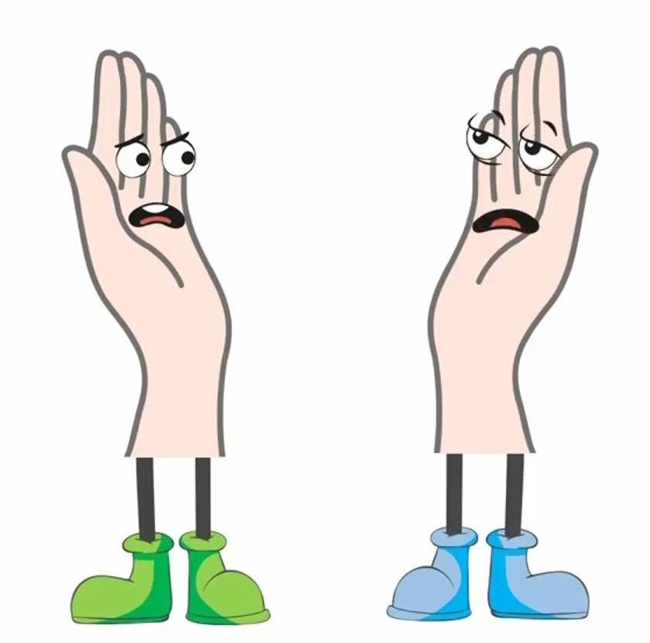
Tay Phải đã mắng Tay Trái như thế nào?

Slide 5



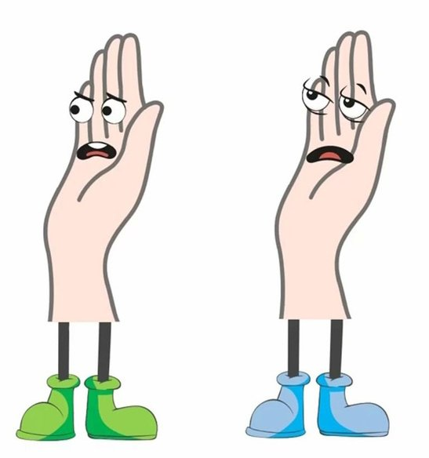
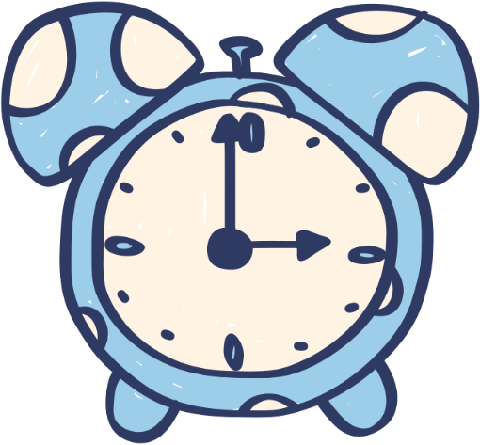
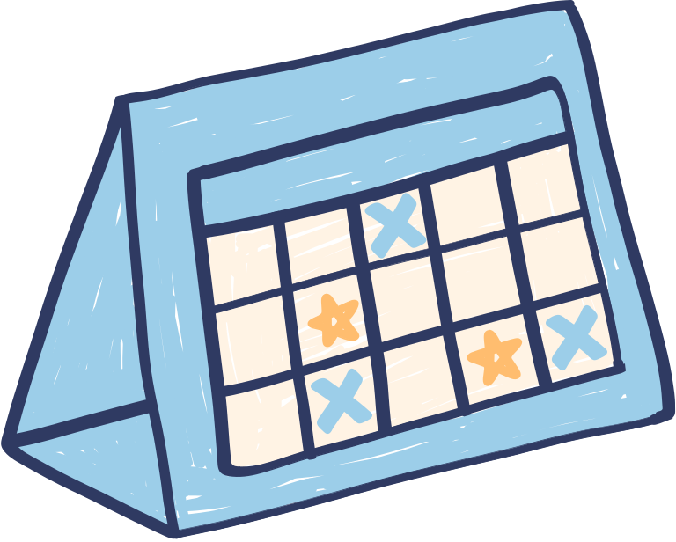
Khi nghe bạn nói vậy, Tay Trái đã cảm thấy như thế nào?

Slide 6


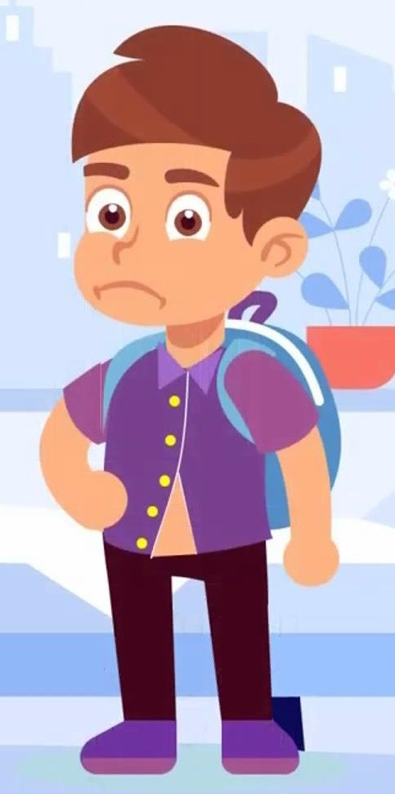

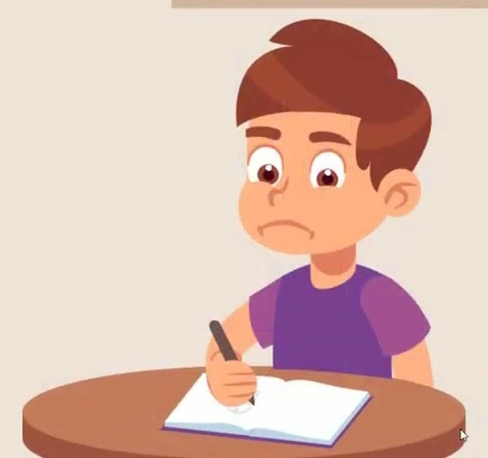
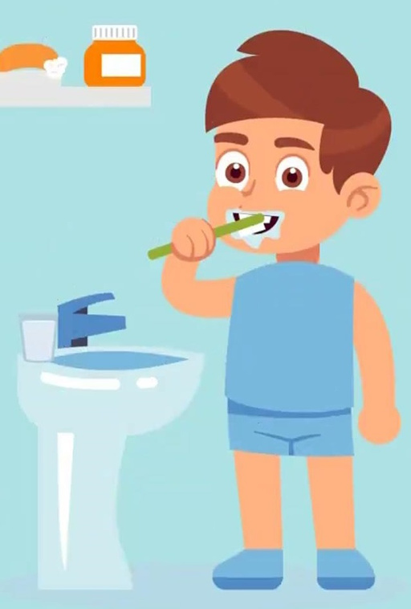
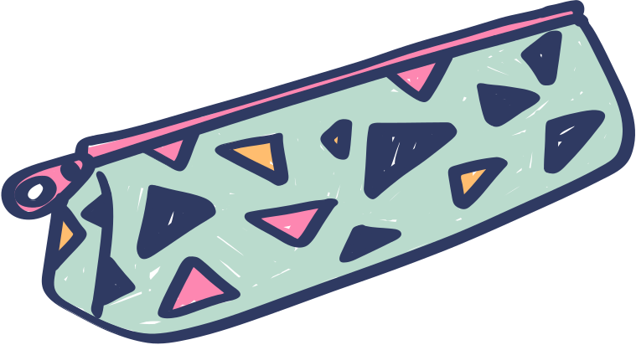

Khi Tay Trái giận và không giúp Tay Phải nữa thì Tay Phải có làm được những việc thường ngày không?
vẽ
đánh răng
mặc quần áo

Slide 7



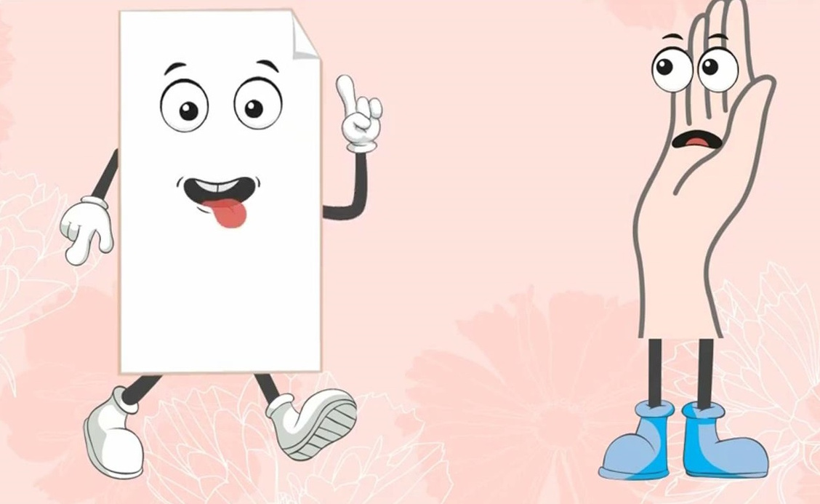

Giấy cứ chạy lung tung và trêu Tay Phải như thế nào?

Slide 8

